Slide 1
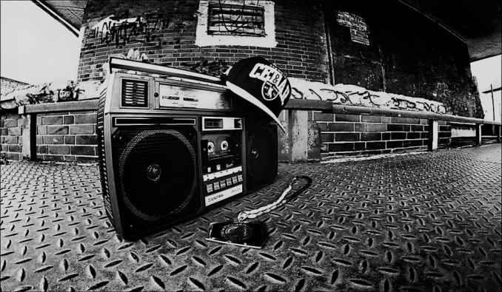
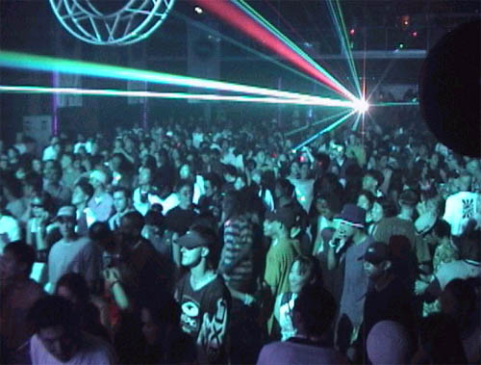
Η ΜΟΥΣΙΚΗ ΣΤΑ 90’s
Sn.t.2253

Slide 2
ΕΙΔΗ ΜΟΥΣΙΚΗΣ
FUNΚ Η Φανκ είναι ένα μουσικό είδος που προέρχεται από την δεκαετία του 1960 και τους Αφρο-αμερικάνους μουσικούς, οι οποίοι συνδυάζοντας τη σόουλ με την τζαζ και την R&B δημιούργησαν μια μουσική ρυθμική, που ήταν εύκολο να χορευτεί.
JAZZ Η τζαζ είναι ένα μουσικό είδος που αποτέλεσε εξέλιξη της λαϊκής αμερικανικής μουσικής κατά τον 19ο αιώνα, με αφρικανικές καταβολές.
REGGAE H ρέγκε είναι σύγχρονο μουσικό είδος που αναπτύχθηκε με επίκεντρο τη Τζαμάικα στα τέλη της δεκαετίας του 1960. Σε σύντομο χρονικό διάστημα εξελίχθηκε σε κυρίαρχο είδος της τζαμαϊκανής μουσικής σκηνής, ενώ παράλληλα διαδόθηκε διεθνώς με αξιοσημείωτη απήχηση στη Βρετανία, στις Ηνωμένες Πολιτείες της Αμερικής και στην Αφρική. Ο Μπομπ Μάρλεϊ θεωρείται η αιχμή του δόρατος της ρέγκε μουσικής,
Sn.t.2253

Slide 3
HIP HOP είναι ένα ύφος μουσικής που αναπτύχθηκε από τις κοινότητες της Αφρικής και της Καραϊβικής στις Ηνωμένες Πολιτείες στα μέσα της δεκαετίας του 1970 και έγινε ένα μεγάλο μέρος της σύγχρονης ποπ κουλτούρας κατά τη διάρκεια της δεκαετίας του 1980. Λόγω αυτής της επιτυχίας, έχει κερδίσει την παγκόσμια δημοτικότητα, ειδικά στην Ευρώπη, όπου έχουν δημιουργηθεί πολλά διαφορετικά και μοναδικά στυλ του hip hop. Το χιπ χοπ πρωτοεμφανίστηκε στις Περισσότερες ευρωπαϊκές χώρες στις αρχές του ’90 αν και σε μερικές χώρες εμφανίστηκε είτε νωρίτερα είτε αργότερα.
Sn.t.2253

Slide 4
ΜΟΥΣΙΚΗ ΣΤΗΝ ΕΥΡΩΠΗ
Η μουσική στη δεκαετία του 1990 έβλεπε τη συνέχιση των τάσεων των teen pop και dance-pop που εμφανίστηκαν τη δεκαετία του 1970 και του 1980. Επιπλέον,το hip hop μεγάλωσε και συνέχισε να είναι εξαιρετικά επιτυχημένο στη δεκαετία, με τη συνέχιση της χρυσής εποχής του είδους. Εκτός από το ραπ, το reggae, το σύγχρονο R & B και η αστική μουσική γενικά παρέμειναν εξαιρετικά δημοφιλή σε όλη τη δεκαετία. η αστική μουσική στα τέλη της δεκαετίας του '80 και της δεκαετίας του '90 συχνά συνδυάστηκε με στυλ όπως funk και τζαζ, με αποτέλεσμα τα είδη σύντηξης όπως η νέα swing swing, η neo-soul, η hip hop soul και η g-funk που ήταν δημοφιλής.
Sn.t.2253

Slide 5
ΜΟΥΣΙΚΗ ΣΤΗΝ ΕΛΛΑΔΑ
Στα 90s άρχισαν τα πάρτι σε αποθήκες και γκαράζ με ηλεκτρονική μουσική. Η δεκαετία της dance/electronica. Σε άγνωστα και ήσυχα μέρη στο πουθενά στήνονται rave πάρτι. Στα νησιά στήνονταν κρυφά φεστιβάλ.
Τα 90's κάθε άλλο παρά εμπόδισαν την επιτυχία της R&B που είχε εδραιωθεί την προηγούμενη δεκαετία να συνεχιστεί, ιδιαίτερα στις μεγαλύτερες ηλικίες
Όπως είναι φυσικό το Rock δεν πεθαίνει ποτέ. Έτσι, συνεχίζοντας από τα 80’s η rock μουσική δηλώνει δυνατά παρούσα.
Sn.t.2253

Slide 6
ΣΗΜΑΝΤΙΚΟΙ ΕΛΛΗΝΕΣ ΚΑΛΛΙΤΕΧΝΕΣ ΤΟ ‘90
Γιώργος Λεμπέσης
Θάνος Καλλίρης
Λάμπης Λιβιεράτος
Γιάννης Σαββιδάκης
Κώστας Μπίγαλης
Νεκτάριος Σφυράκης
Τριαντάφυλλος
Νότης Σφακιανάκης
Δέσποινα Βανδή
Sn.t.2253

